Slide 1



Bài 3
EM CẢM THÔNG, GIÚP ĐỠ NGƯỜI GẶP KHÓ KHĂN
(TIẾT 3)

Slide 2




KHỞI ĐỘNG

Slide 3


Slide 4
LUYỆN TẬP

Slide 5


Hoạt động 7
Xử lý tình huống

Slide 6


Thảo luận nhóm 5
Phân vai, diễn lại từng tình huống trong sgk trang ( 19 - 20 )

Slide 7

􀀁 Tình huống 1: Trong thư viện, Bin và Tin ngồi đọc báo Nhi đồng. Sau khi đọc được thông tin về một em nhỏ có hoàn cảnh khó khăn, thiếu đồ dùng học tập, Bin nói với Tin: “Mình muốn giúp các em này quá!”. Tin đáp: "Thiếu đồ dùng học tập thì có sao đâu!".
Nếu là Bin, em sẽ ứng xử như thế nào?

Slide 8
Tình huống 1: Trong thư viện, Bin và Tin ngồi đọc báo Nhi đồng. Sau khi đọc được thông tin về một em nhỏ có hoàn cảnh khó khăn, thiếu đồ dùng học tập, Bin nói với Tin: “Mình muốn giúp các em này quá!”. Tin đáp: "Thiếu đồ dùng học tập thì có sao đâu!".
Nếu là Bin em sẽ giải thích và khuyên Tin cùng giúp đỡ em nhỏ . Vận động Tin và mọi người cùng quyên góp đồ dung tặng em nhỏ này
Nếu là Bin, em sẽ ứng xử như thế nào?

Slide 9
Tình huống 2: Chủ nhật, Tin và Bin đi công viên. Trên đường, Bin nhìn thấy một cụ già bị ngã, đồ đạc trong giỏ rơi hết ra ngoài. Ngay lúc ấy, Tin nói với Bin: “Về nhà nhanh lên! Sắp đến giờ xem phim rồi”.
Nếu là Bin, em sẽ ứng xử như thế nào?

Slide 10
Nếu là Bin em sẽ bảo Tin cùng đến đỡ cụ dậy, nhặt đồ vào giỏ và hỏi thăm sức khoẻ của cụ
Tình huống 2: Chủ nhật, Tin và Bin đi công viên. Trên đường, Bin nhìn thấy một cụ già bị ngã, đồ đạc trong giỏ rơi hết ra ngoài. Ngay lúc ấy, Tin nói với Bin: “Về nhà nhanh lên! Sắp đến giờ xem phim rồi”.
Nếu là Bin, em sẽ ứng xử như thế nào?

Slide 11
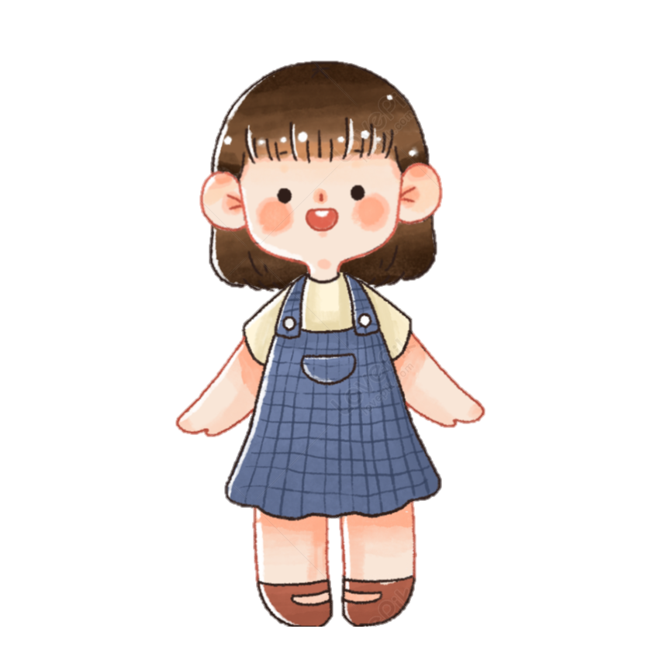
Tình huống 3: Bà Sáu là Mẹ Việt Nam Anh hùng nhưng sống neo đơn một mình. Chủ nhật, Na đang đọc truyện thì Cốm đến rủ: “Chúng mình sang thăm và giúp bà Sáu làm việc nhà đi!”.
Nếu là Na, em sẽ ứng xử như thế nào?

Slide 12
Nếu là Na em sẽ dừng đọc truyện sang thăm bà Sáu với Cốm và cảm ơn Cốm vì đã rủ minh fthâm gia một việc có ý nghĩa này
􀀁 Tình huống 3: Bà Sáu là Mẹ Việt Nam Anh hùng nhưng sống neo đơn một mình. Chủ nhật, Na đang đọc truyện thì Cốm đến rủ: “Chúng mình sang thăm và giúp bà Sáu làm việc nhà đi!”.
Nếu là Na, em sẽ ứng xử như thế nào?

Slide 13
Tình huống 4: Sáng nay, khu phố nhà Cốm tổ chức nấu cơm thiện nguyện. Cốm định tham gia nhặt rau thì Na đến rủ: “Bạn đến nhà mình xem phim hoạt hình đi!”.
Nếu là Cốm, em sẽ ứng xử như thế nào?

Slide 14
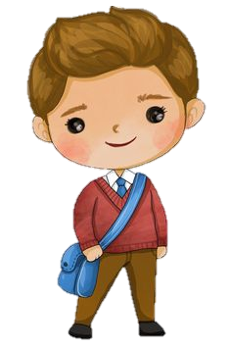
Nếu là Cốm em sẽ cảm ơn Na đã rủ mình đi xem phim, nhưng sẽ từ chối vì mình bận nấu cơm thiện nguyện và rủ Na cùng tham gia nấu cơm thiện nguyện
Tình huống 4: Sáng nay, khu phố nhà Cốm tổ chức nấu cơm thiện nguyện. Cốm định tham gia nhặt rau thì Na đến rủ: “Bạn đến nhà mình xem phim hoạt hình đi!”.
Nếu là Cốm, em sẽ ứng xử như thế nào?

Slide 15
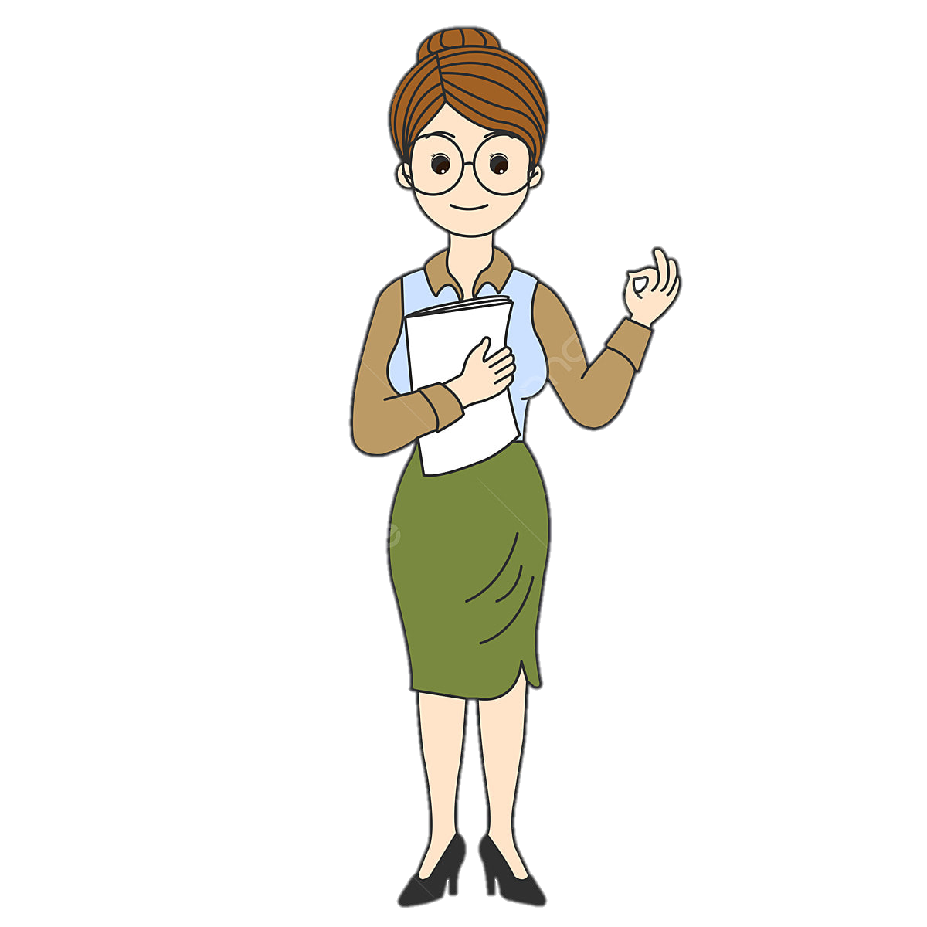
Chúng ta phải cảm thông, giúp đỡ người gặp khó khăn và nhắc nhở bạn bè, người thân cảm thông, giúp đỡ người gặp khó khăn. Khi thực hiện lời nói, việc làm cụ thể thể hiện sự cảm thông, giúp đỡ người gặp khó khăn hay nhắc nhở mọi người cùng thực hiện ta phải chú ý ngữ điệu, nét mặt và cử chỉ phù hợp để thể hiện sự chân thành tôn trọng họ

Slide 16
VẬN DỤNG

Slide 17
Hoạt động 8
Chia sẻ, lập,thực hành kế hoạch

Slide 18
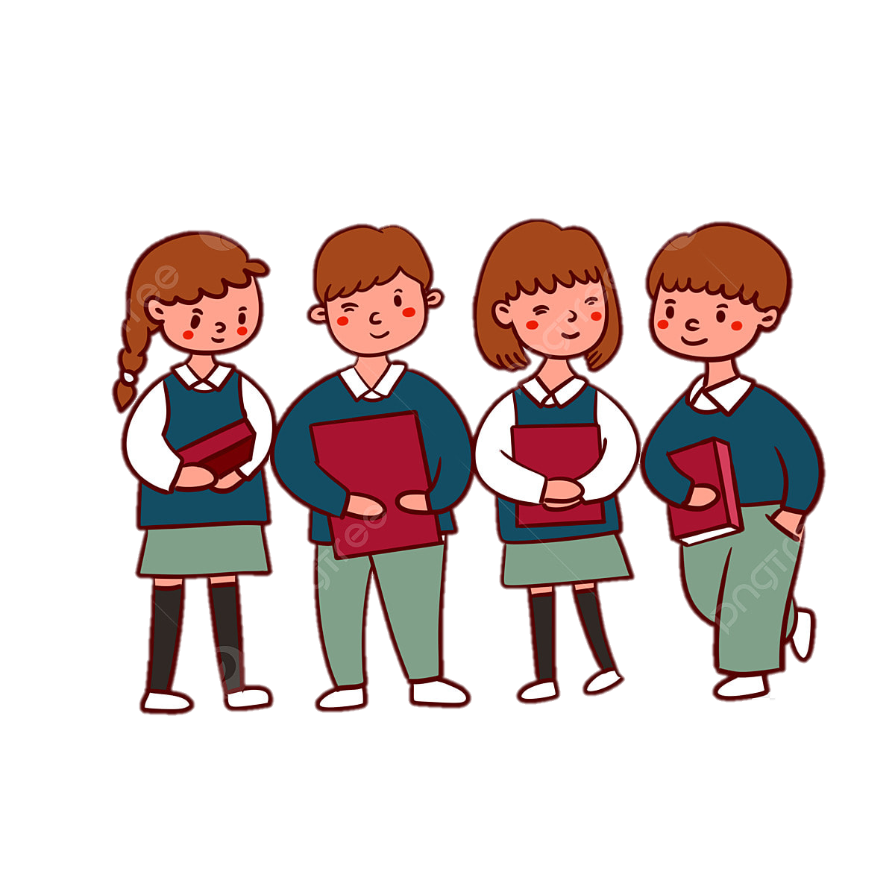
Chia sẻ với bạn những việc em đã và sẽ làm để cảm thông, giúp đỡ người gặp khó khăn
Thảo luận và chia sẻ nhóm 4

Slide 19
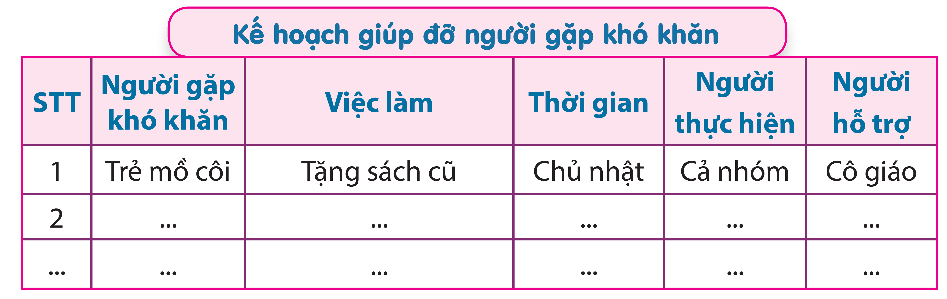
􀀁 􀀂􀀃􀀁
Trao đổi với bạn về những người gặp khó khăn quanh em và lập kế hoạch giúp đỡ họ.
Gợi ý

Slide 20
Thực hiện kế hoạch giúp đỡ người gặp khó khăn đã đề xuất và chia sẻ với các bạn trong lớp.
Thảo luận và thực hiện nhóm 4

Slide 21


Slide 22
Hoạt động 9
Củng cố, dặn dò

Slide 23

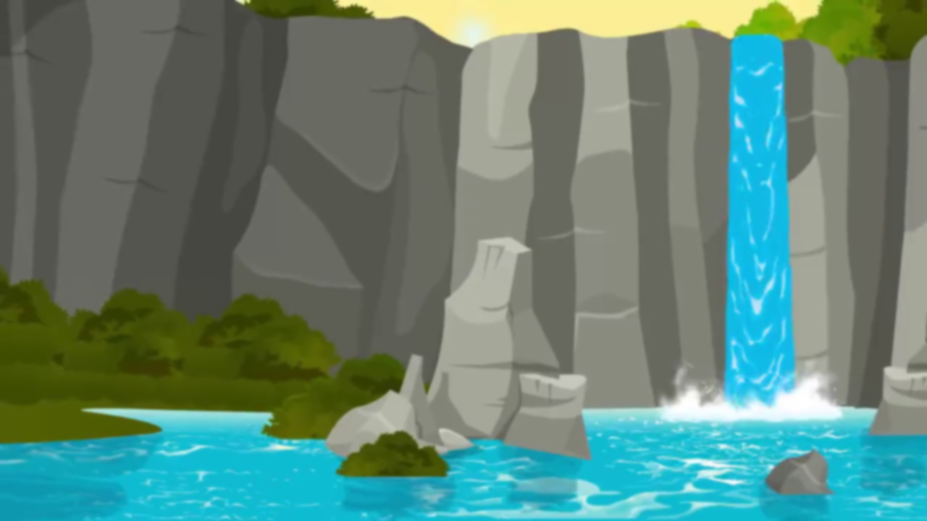



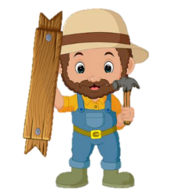
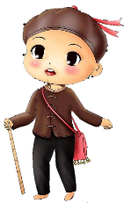
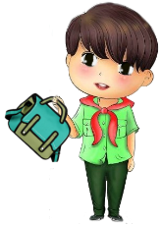
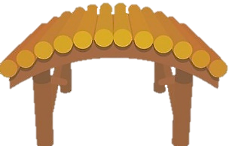


CHẮP CÁNH ƯỚC MƠ

Slide 24
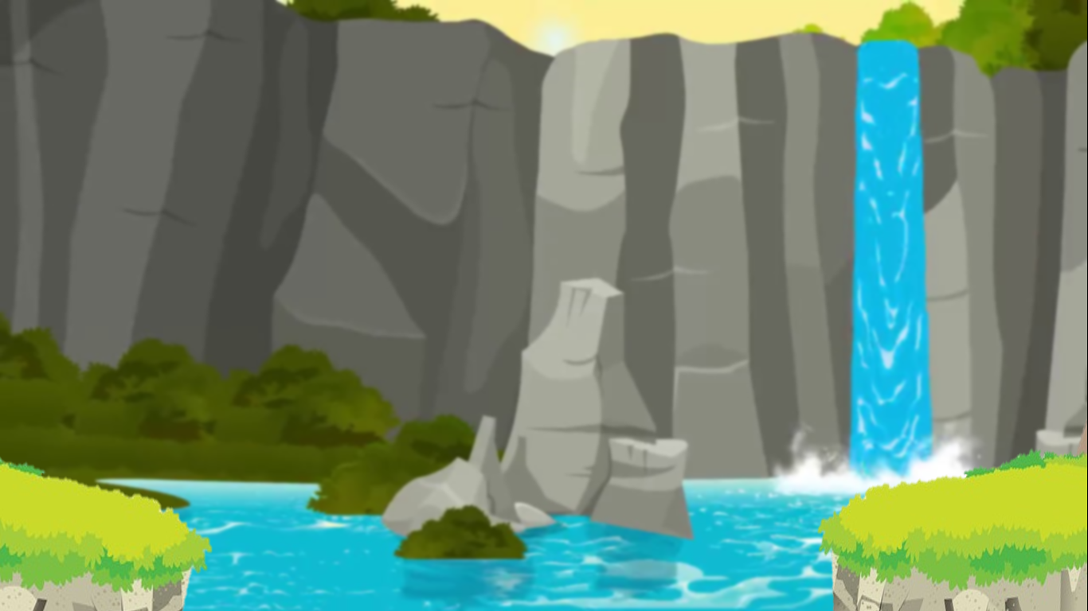

Một trận lũ lớn đã cuốn mất cây cầu gỗ nên các bạn nhỏ không thể đến trường.
Các em hãy giúp bác thợ mộc tốt bụng xây một cây cầu mới bằng cách trả lời đúng các câu hỏi.

Slide 25





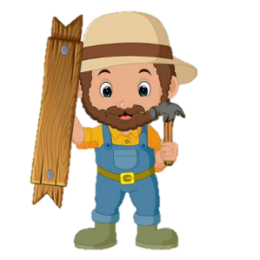


Chúng cháu cảm ơn bác rất nhiều!

Slide 26

Cảm thông, giúp đỡ người gặp khó khăn là hành vi .......
văn minh, lịch sự

Slide 27
Em có đồng tình với việc làm sau đây không:
1.Xin tiền mẹ đi quyên góp từ thiện do nhà trường tổ chức nhưng lại đấu lấy một ít mua kẹo ăn
Không đồng tình

Slide 28
Trên đường đi học về emnhìn thấy một bạn bị khuyết tật đang gặp khó khăn . Em sẽ làm gì ?
Em sẽ chạy đến hỏi thăm và giúp đỡ bạn

Slide 29
Chúng ta cần đồng tình với những việc làm .......
Thể hiện sự cảm thông, giúp đỡ người gặp khó khăn

Slide 30

CHÚC CÁC EM
HỌC TỐT!!!

